Slide 1


UBND PHƯỜNG VIỆT HƯNG
TRƯỜNG MN HOA HƯỚNG DƯƠNG
LĨNH VỰC PHÁT TRIỂN NGÔN NGỮ
Đề tài: Thơ “ Cô và mẹ”
Lứa tuổi: MGN
Thời gian: 25 - 30phút
Giáo viên: Hoàng Thu Hà

Slide 2
1. Ổn định tổ chức
Cô và trẻ cùng hát bài “Cô và mẹ”

Slide 3

Bài Thơ: Cô và mẹ
Tác giả: Trần Quốc Toàn

Slide 4
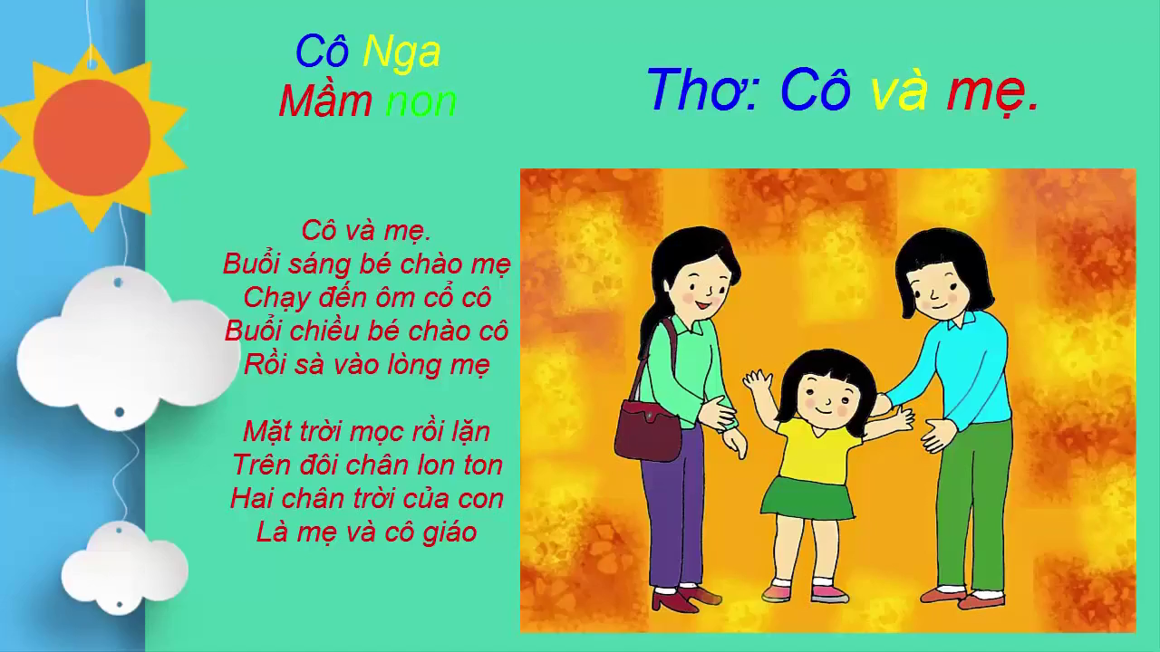

Slide 5
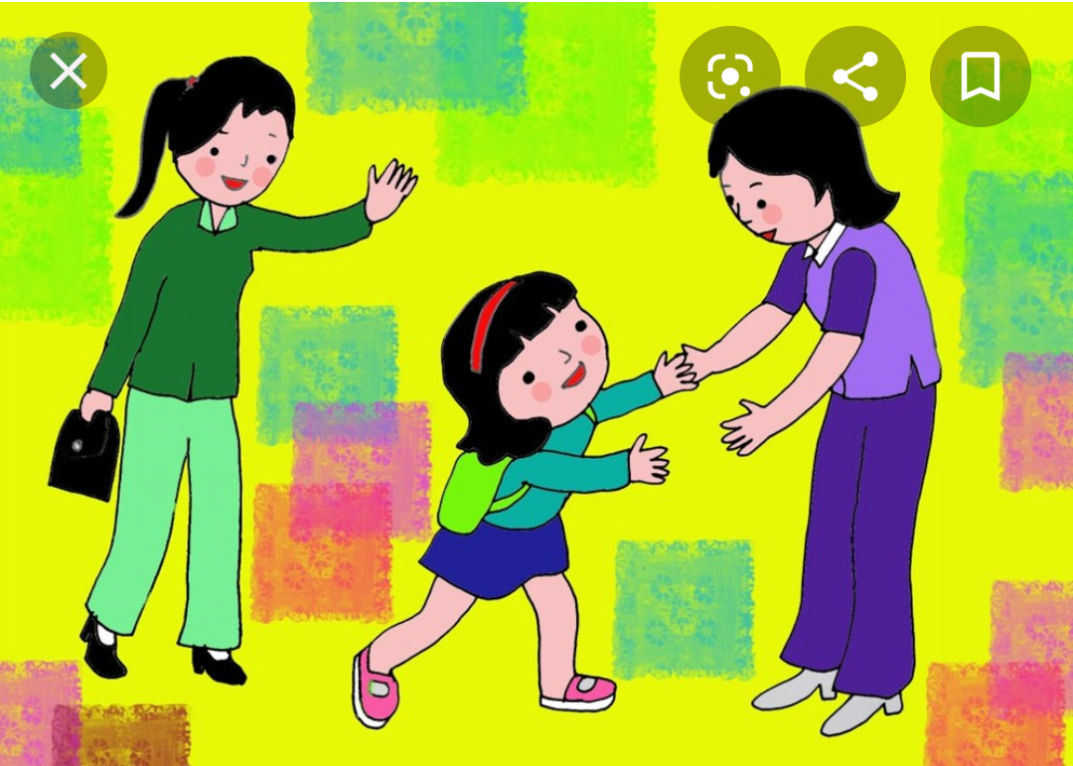
Buổi sáng bé chào mẹ
Chạy tới ôm cổ cô

Slide 6
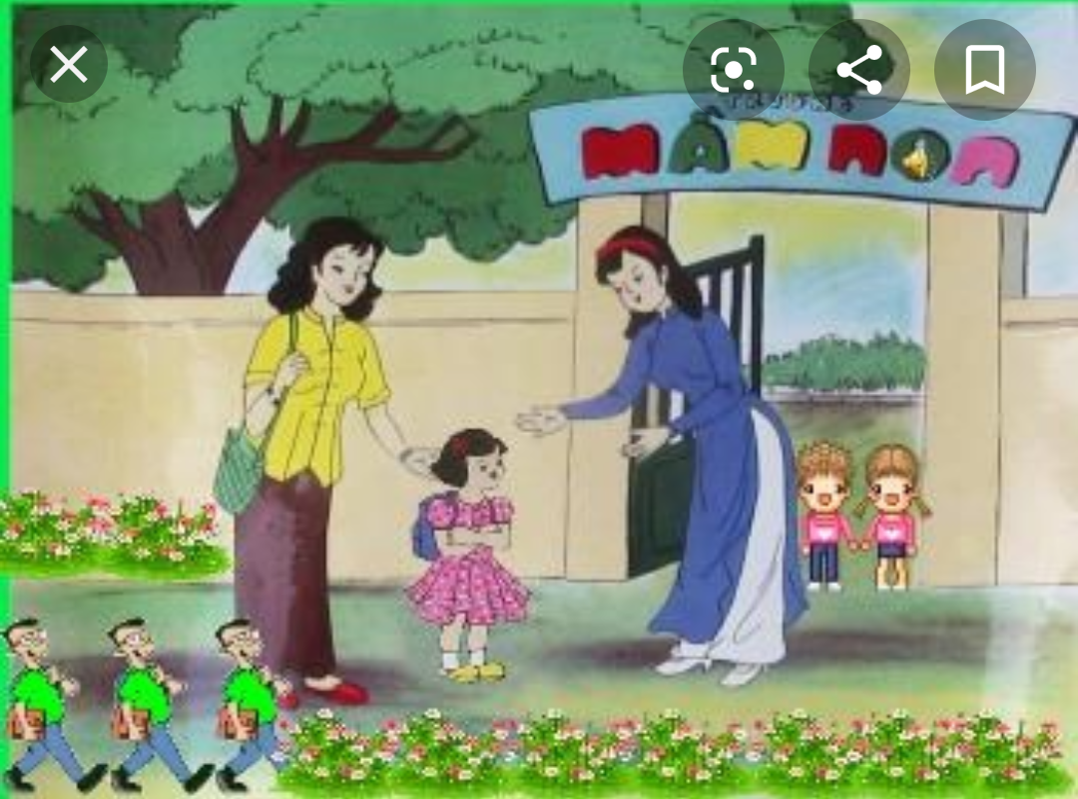
Buổi chiều bé chào cô
Rồi xà vào lòng mẹ

Slide 7
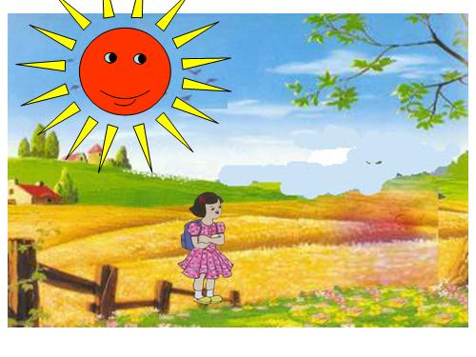
Mặt trời mọc rồi lặn
Trên đôi chân lon ton

Slide 8
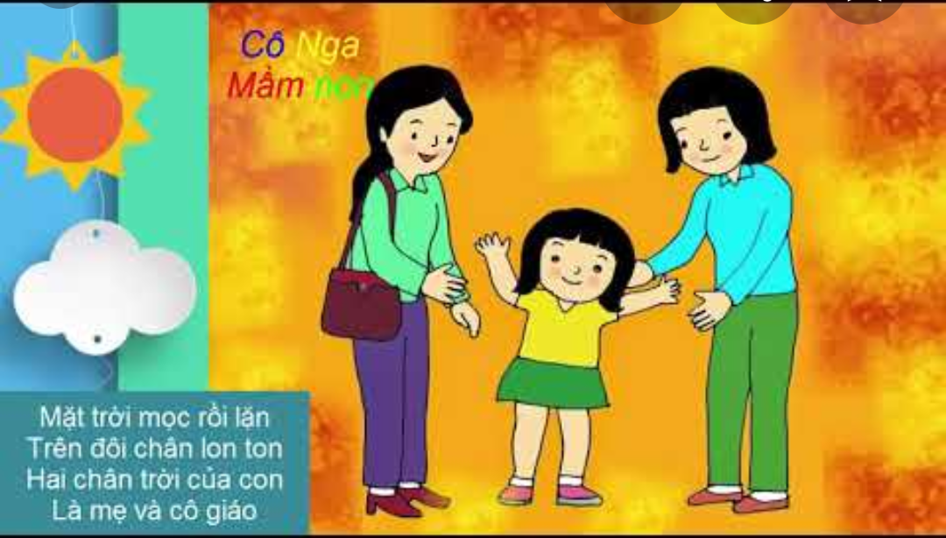

Slide 9

Chúng mình vừa được lắng nghe bài thơ gì?
Bài thơ do ai sáng tác?
Trong bài thơ nói về cái gì?

Slide 10

Qua nội dung bài thơ tác giả muốn nhắn nhủ chúng ta điều gì?

Slide 11

Kết thúc
Cô và trẻ hát bài hát: Món quà tặng cô

